Slide 1
Geurtjes in de gymzaal
Maak zelf een geurverspreider
Les 1 – Wat is het probleem?

Slide 2
Doelen
Begrippen
Je gebruikt de stap ‘verkennen’ van de ontwerpcyclus.
Je kent verschillende functies van geur.
Je denkt na over wat je te weten moet komen.
Reukorgaan
Geur
Stoffen
Deeltjes
Moleculen
Fasen
Diffusie

Slide 3
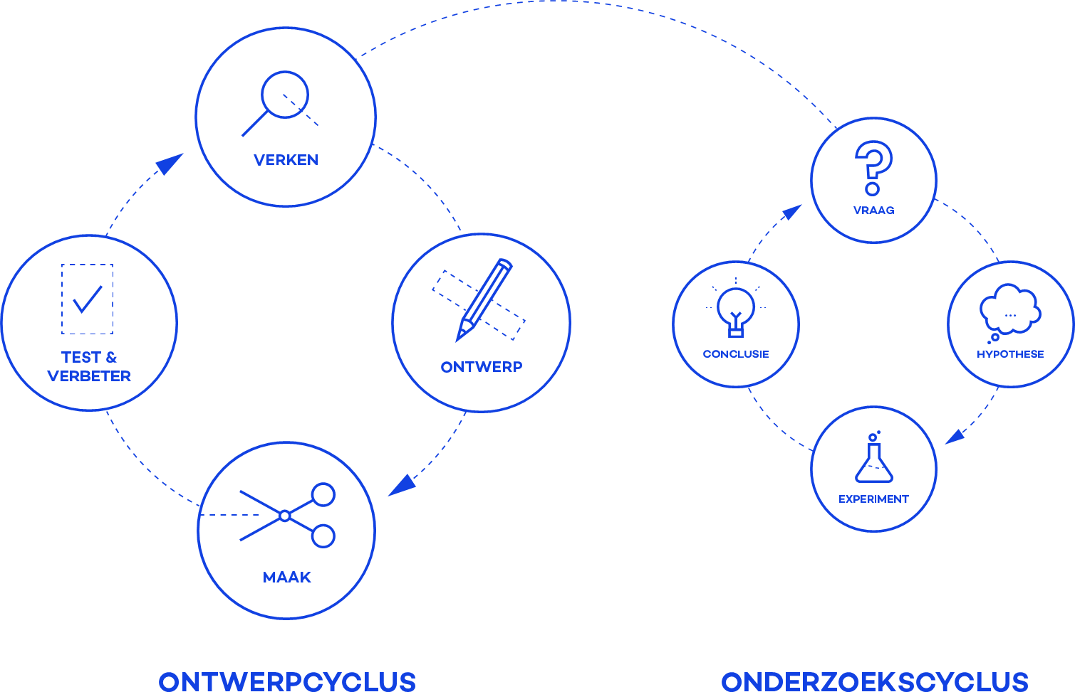

Slide 4
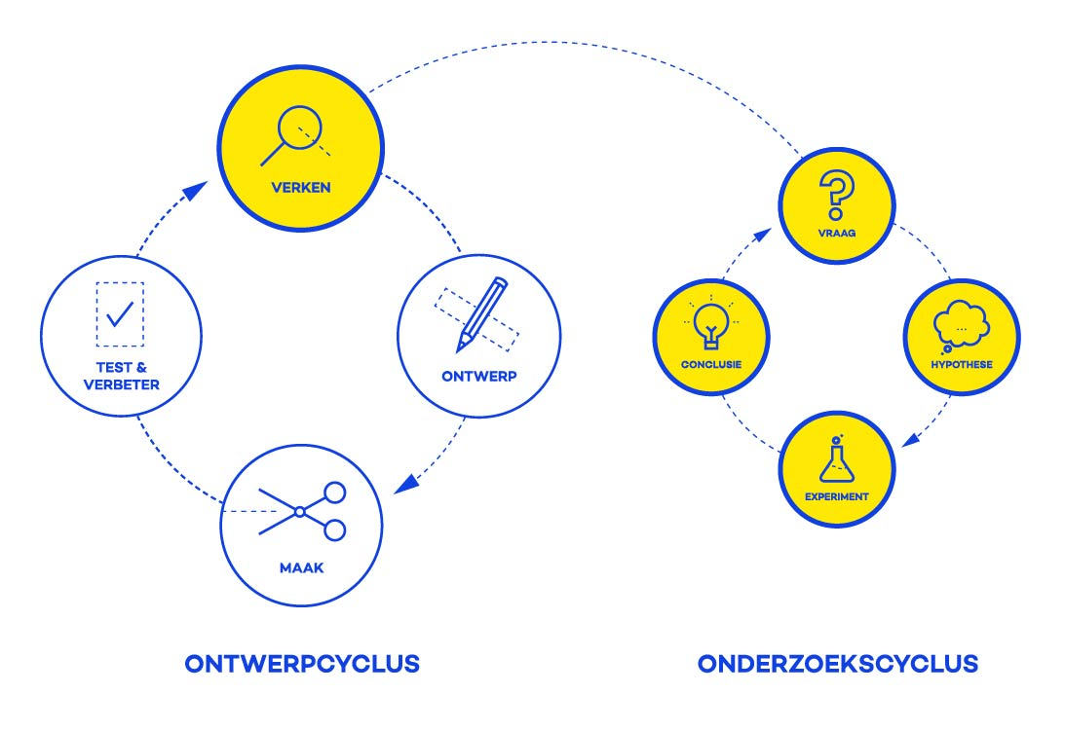
Wat gaan we vandaag doen?

Slide 5
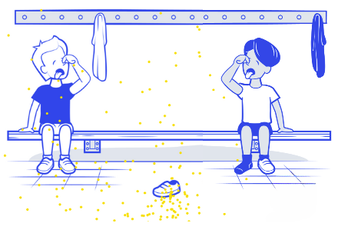
Het probleem
Na de gymles ruikt de gymzaal niet bepaald fris... Hoe maken we van die zweetlucht weer een aangename geur?
Kun jij een geurverspreider ontwerpen en maken die de vieze lucht laat verdwijnen en zorgt voor een frisse gymzaal?

Slide 6
Wat moeten we weten?
?
Geur
?

Slide 7
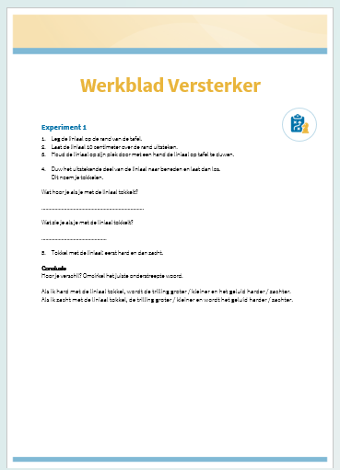
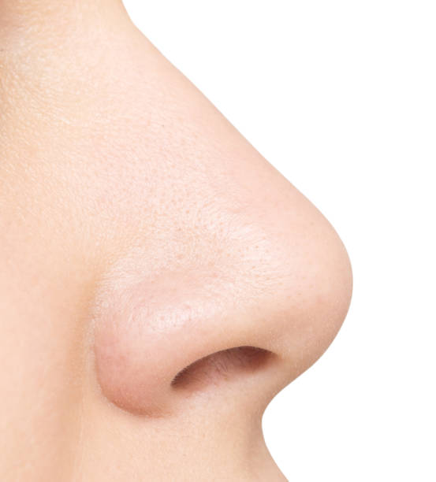
Favoriete geuren

Slide 8
Functies van geur
Waarschuwen voor gevaar
Helpen bij communicatie
Voedsel vinden
Bijdragen aan voortplanting
Onthouden en voelen
Inzicht geven in gezondheid
…

Slide 9
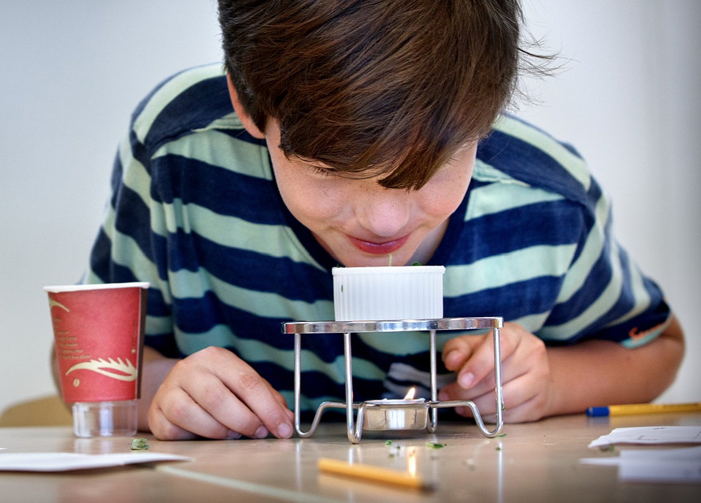
Ruiken
-
Wat is een geur?
Kan je een geur zien?
Hoe komt het dat je iets ruikt?

Slide 10
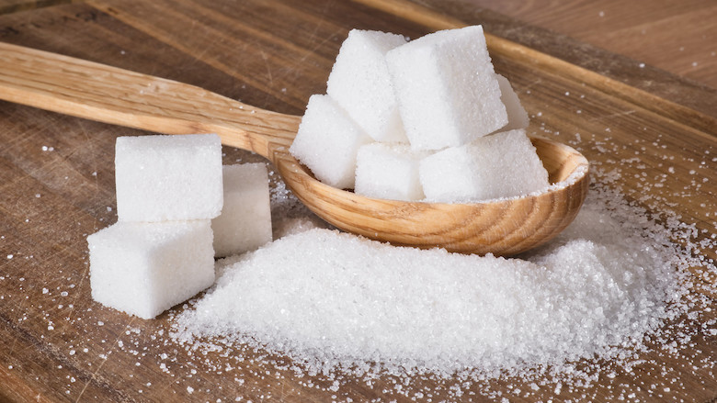
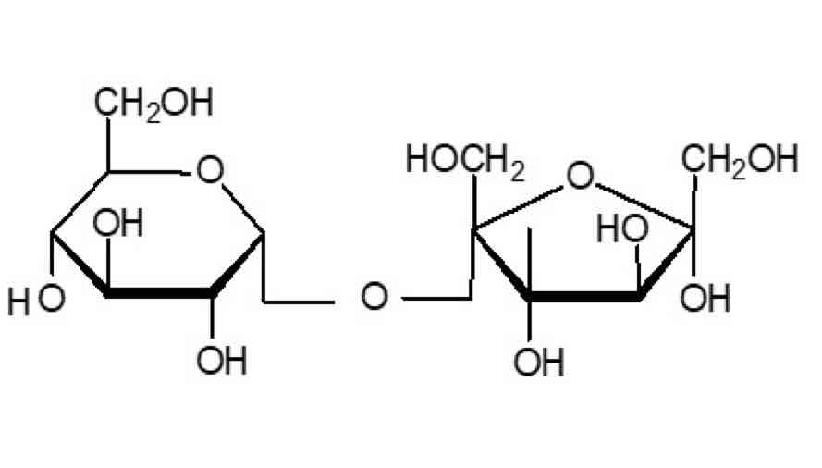
Geur bestaat uit stoffen en deeltjes
Stoffen
Hebben bepaalde eigenschappen
Deeltjes (moleculen)
Bouwstenen van stoffen
Diffusie
Verspreiden van deeltjes door de lucht

Slide 11
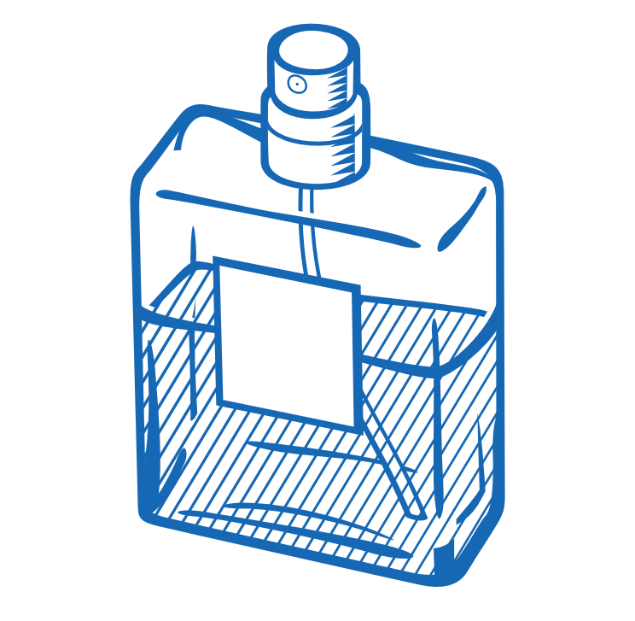
Demonstratie
Ruik je het?
→ De geur verspreidt zich, dit proces heet diffusie.

Slide 12
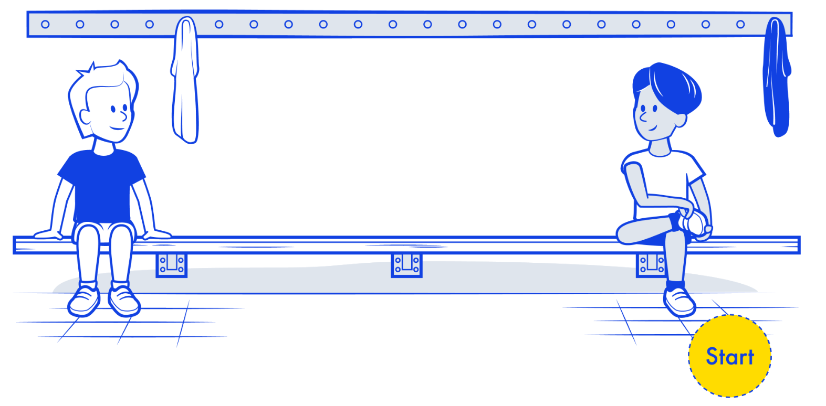
Wie ruikt de stank als eerste? Hoe komt dat?
Notes:
https://maakkundelessen.nl/?slide=582&_gl=1*1d1nkkv*_ga*MjEzOTIyMDgwNS4xNzE1MTc0NTU0*_ga_JJXRYHV9KQ*MTczNDQzMjAzMi4zNS4wLjE3MzQ0MzIwNDguMC4wLjA

Slide 13
Conclusies
Als je iets ruikt worden moleculen van de stof die je ruikt waargenomen door je neus.
Een geur verspreidt zich door de ruimte, dat noem je diffusie.
Een stof kan in drie fases voorkomen: vast, vloeibaar en gas.
Reukorgaan
Geur
Stoffen
Deeltjes
Moleculen
Fasen
Diffusie
1.5 Afsluiting

Slide 14
Wat gaan we volgende keer doen?

